Slide 1
Rozpoznávanie Obrazcov 10. Prednáška – Učenie bez učiteľa
Ing. Viktor Kocur, PhD.
KAI FMFI

Slide 2
Učenie s učiteľom
Klasifikačné metódy, ktoré sme si doteraz na prednáške predstavili používali anotácie o správnej triede pre každý príznakový vektor
Tento prístup sa nazýva riadené učenie, alebo učenie s učiteľom (supervised learning)
Dokážeme sa naučiť aj niečo bez anotácii?

Slide 3
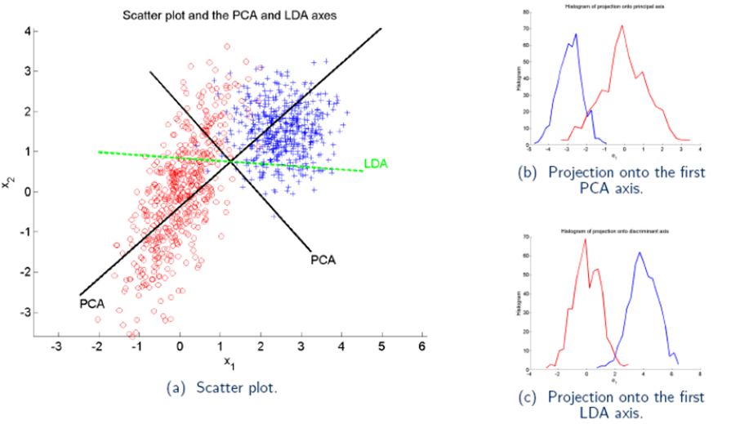
PCA vs. LDA

Slide 4
Učenie bez učiteľa
V prípade že nemáme k dispozícii anotácie tried, alebo iného výstupu tak sa jedná o učenie bez učiteľa, alebo tiež neriadené učenie (unsupervised learning)
Často je možné aj bez anotácii získať z dát nejaké užitočné informácie

Slide 5
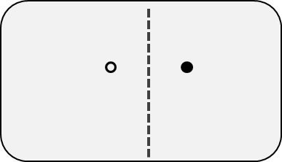
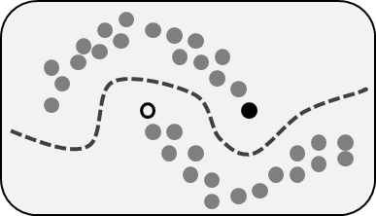
Čiastočne riadené učenie - I
Môžeme mať anotovanú len menšiu časť dát – čiastočne riadené učenie (semi-supervised learning)

Slide 6
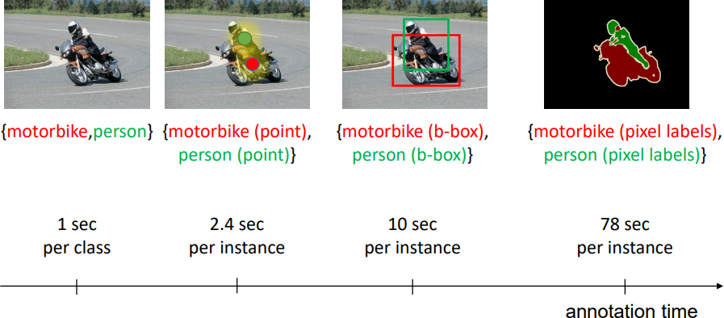
Slabo riadené učenie
Môžeme mať anotácie iného charakteru ako chceme dostať z nášho algoritmu – slabo riadené učenie (weakly-supervised learning)

Slide 7
Samoriadené učenie
Niekedy je možné získať anotácie z pôvodných dát aj bez anotácie človekom
V takom prípade sa stále jedná o riadené učenie, alebo učenie s učiteľom (supervised learning)
Často sa označuje ako samoriadené učenie (self-supervised learning)
Prakticky sú takéto metódy lacnejšie, lebo netreba platiť drahú tvorbu datasetu

Slide 8
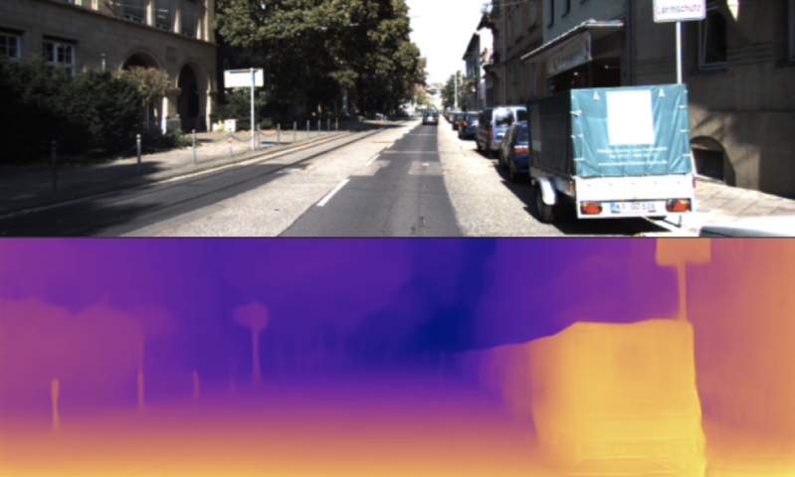

Slide 9
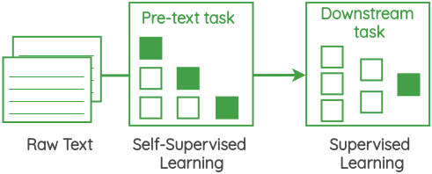
Rôzne druhy učenia sa často prelínajú

Slide 10
Zhlukovanie - Klastrovanie
Veľa prístupov, ktoré sme si predstavili na predchádzajúcich slidoch sú priamo previazané s typom úlohy
Preto sa v tejto prednáške zameriame na zhlukovanie, alebo tiež klastrovanie (clustering)

Slide 11
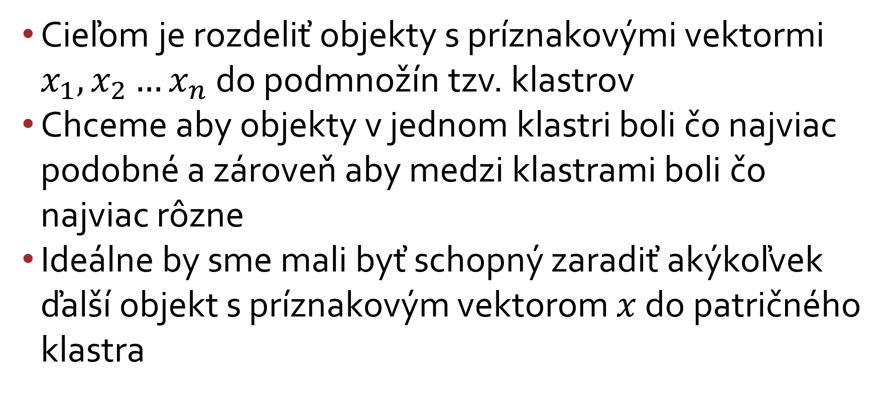
Klastrovanie vs. Klasifikácia
Cieľom je rozdeliť objekty s príznakovými vektormi $x_{1},x_{2}…x_{n}$ do podmnožín tzv. klastrov
Chceme aby objekty v jednom klastri boli čo najviac podobné a zároveň aby medzi klastrami boli čo najviac rôzne
Ideálne by sme mali byť schopný zaradiť akýkoľvek ďalší objekt s príznakovým vektorom $x$ do patričného klastra

Slide 12
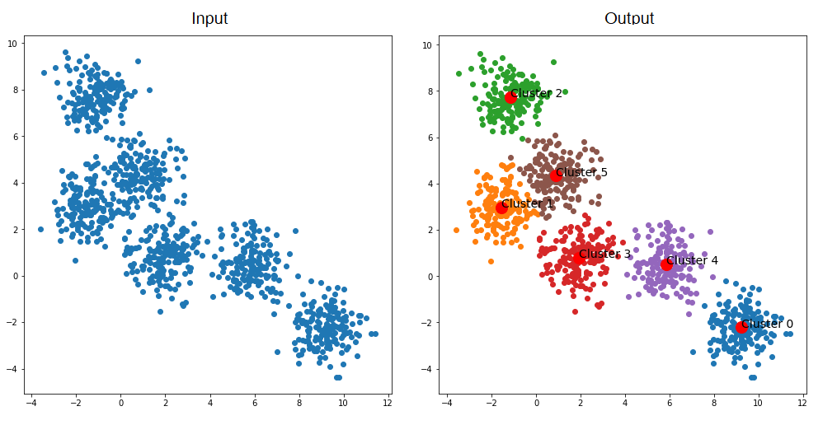

Slide 13
Príznakový priestor
Priestor príznakov môžeme opatriť metrikou, čo nám umožní definovať blízke a vzdialené objekty
Stále však pojem klaster nie je definovaný jednoznačne
Často záleží na zvolenej metóde – niekedy ani to nestačí na jednoznačné riešenie

Slide 14
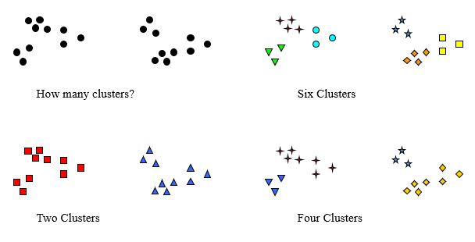
Správny počet klastrov?

Slide 15
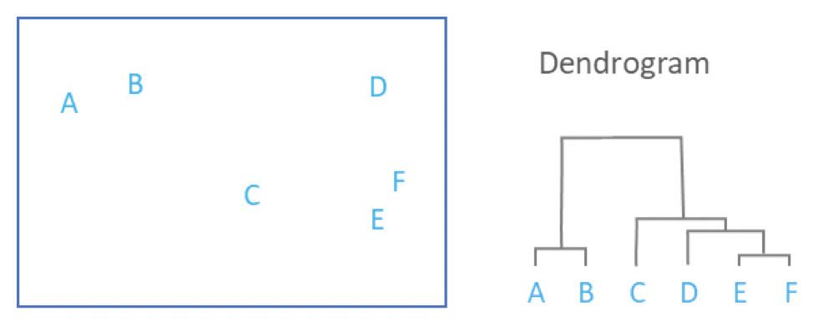
Delenie metód - počet klastrov
Metódy s dopredu určeným počtom klastrov
Metódy bez určenia počtu klastrov
Metódy, ktoré určujú klastre aj s ich hierarchiou

Slide 16
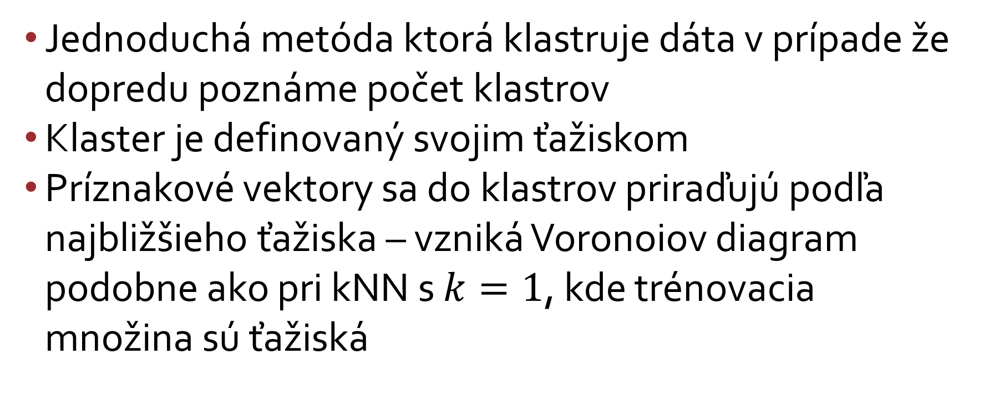
k-means klastrovanie
Jednoduchá metóda ktorá klastruje dáta v prípade že dopredu poznáme počet klastrov
Klaster je definovaný svojim ťažiskom
Príznakové vektory sa do klastrov priraďujú podľa najbližšieho ťažiska – vzniká Voronoiov diagram podobne ako pri kNN s $k=1$, kde trénovacia množina sú ťažiská

Slide 17
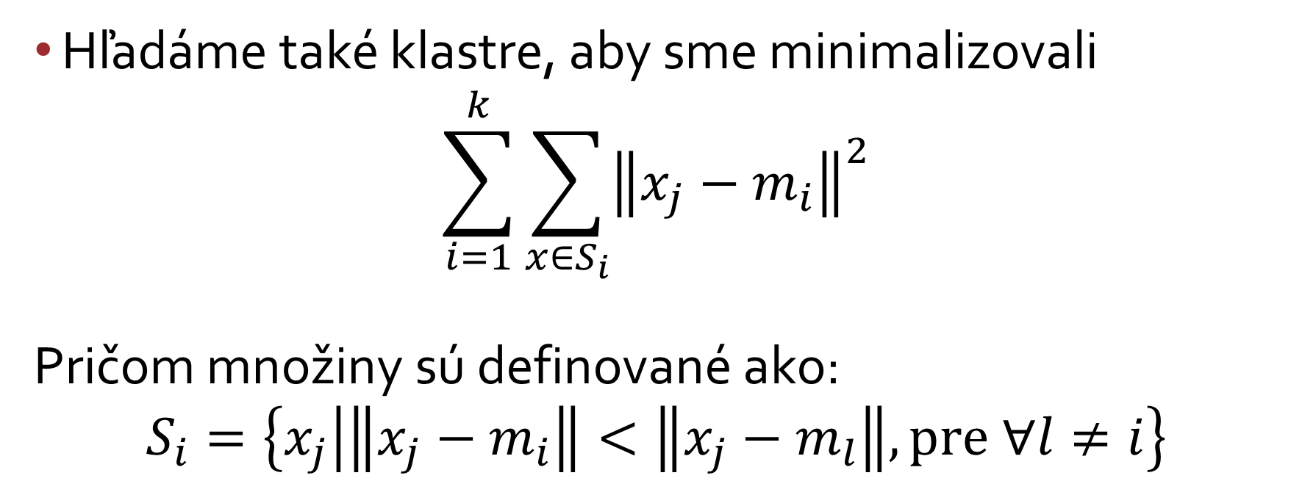
k-means formálna definícia
Hľadáme také klastre, aby sme minimalizovali
$$\sum_{i=1}^{k}{\sum_{x∈S_{i}}{{\left\|x_{j}−m_{i}\right\|}^{2}}}$$
Pričom množiny sú definované ako:
$$S_{i}=\left\{x_{j} | \left\|x_{j}−m_{i}\right\|<\left\|x_{j}−m_{l}\right\|,\text{pre} ∀l≠i\right\}$$

Slide 18
k-means – optimálne riešenie
Nájsť optimálne riešenie je NP-úplný problém
Často sa preto používajú rôzne heuristiky
Najjednoduchšie je iteratívne posúvať ťažiská klastrov, ktoré boli inicializované náhodne

Slide 19
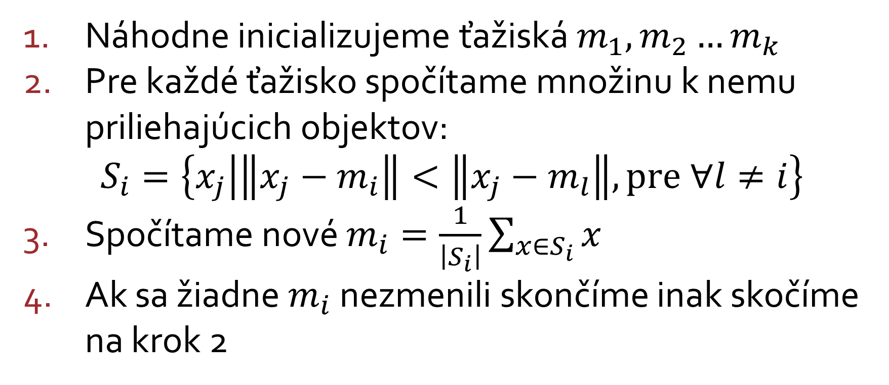
k-means – naivný postup
Náhodne inicializujeme ťažiská $m_{1},m_{2}…m_{k}$
Pre každé ťažisko spočítame množinu k nemu priliehajúcich objektov:
$$S_{i}=\left\{x_{j} | \left\|x_{j}−m_{i}\right\|<\left\|x_{j}−m_{l}\right\|,\text{pre} ∀l≠i\right\}$$
Spočítame nové $m_{i}=\frac{1}{\left|S_{i}\right|}\sum_{x∈S_{i}}{x}$
Ak sa žiadne $m_{i}$ nezmenili skončíme inak skočíme na krok 2

Slide 20
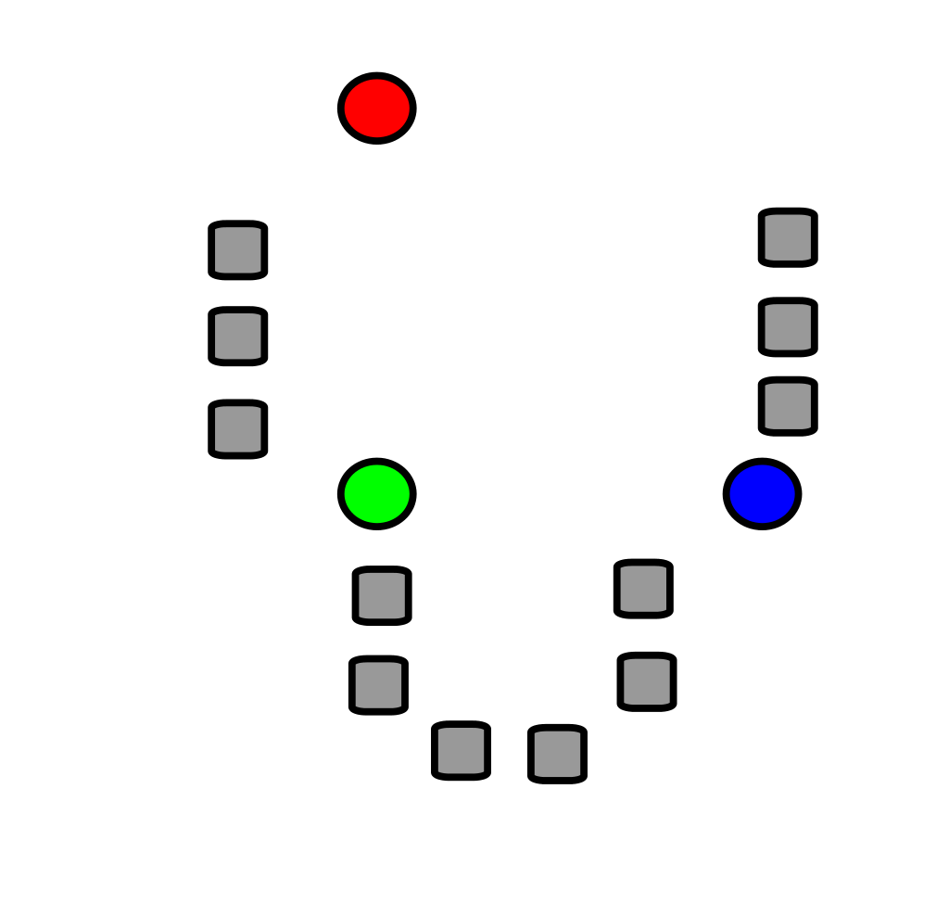

Slide 21
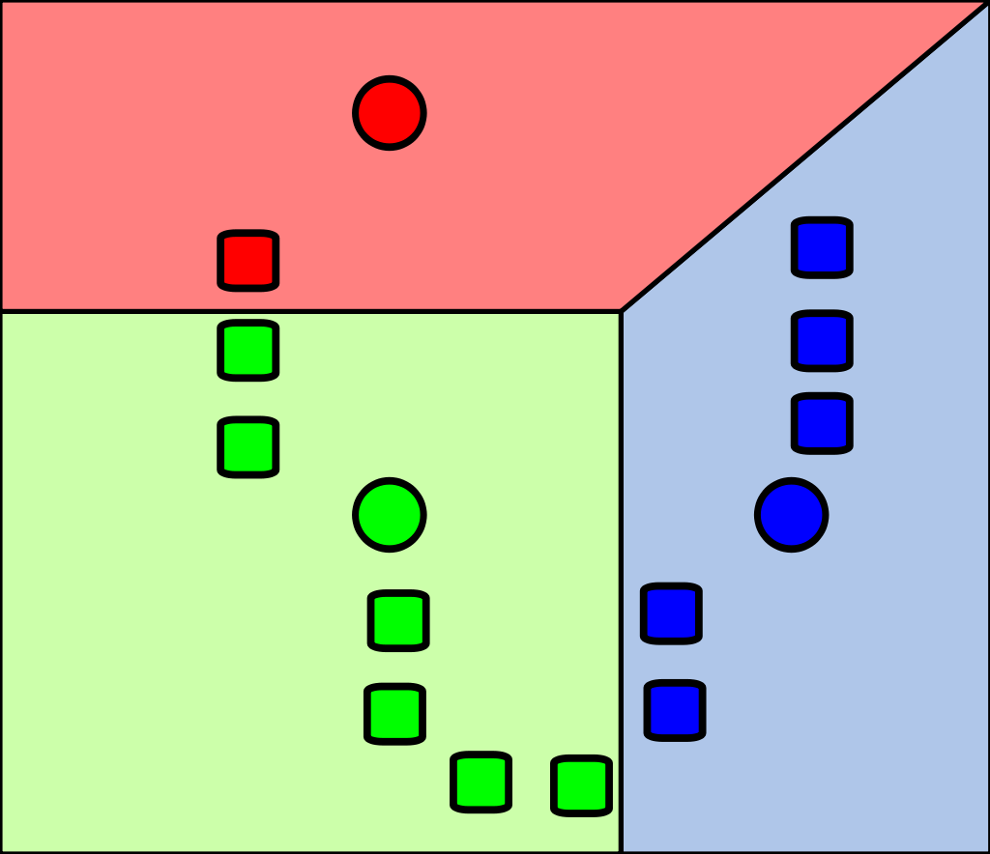

Slide 22
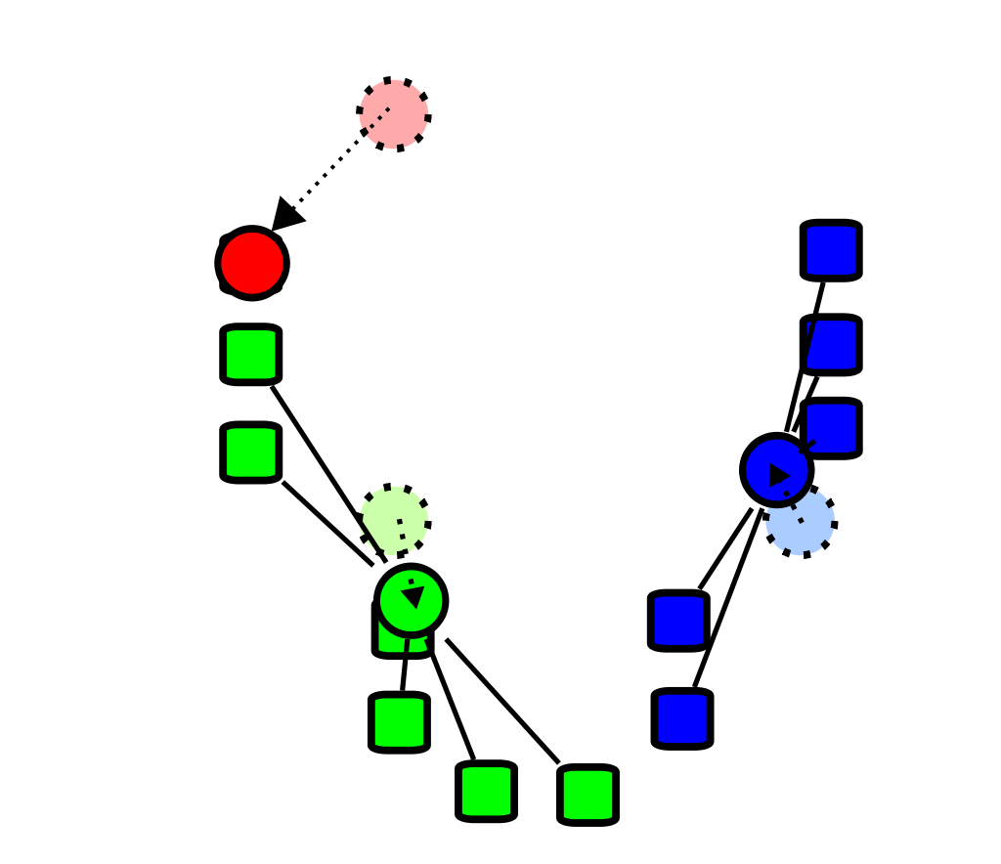

Slide 23
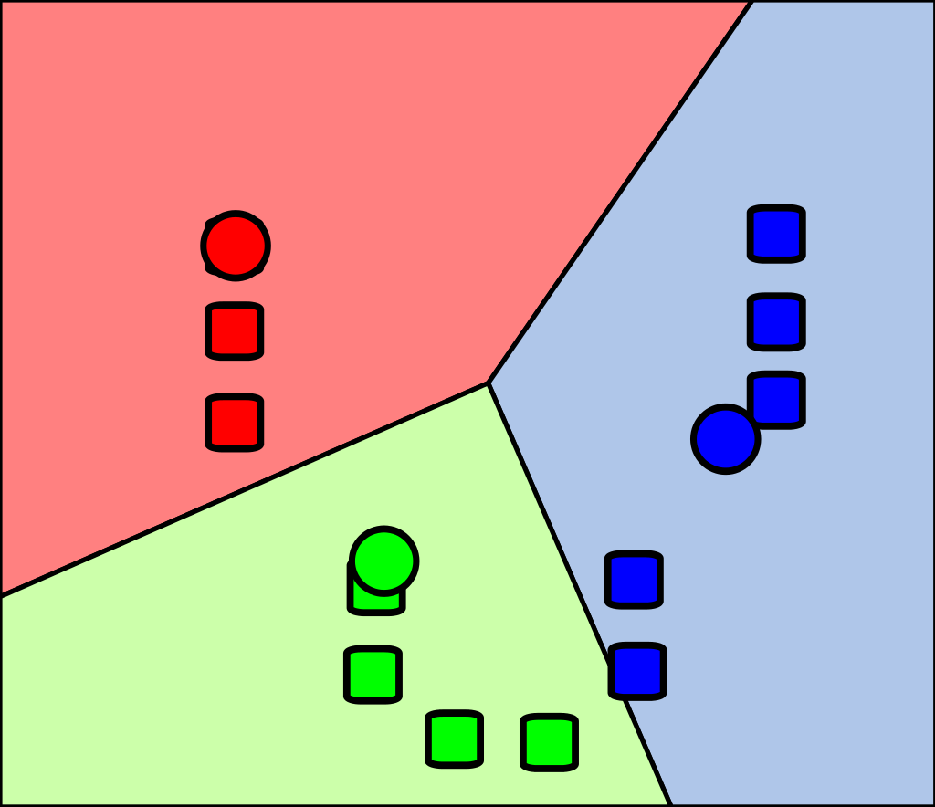

Slide 24
k-means – naivný algoritmus
Naivný algoritmus nemusí skonvergovať do optimálneho riešenia
Je však rýchly preto je možné ho spustiť viackrát a vybrať z riešení to s najlepším ohodnotením
Väčšinou síce môžu behy dopadnúť rôzne, ale častokrát sa budú opakovať rovnaké klastre

Slide 25
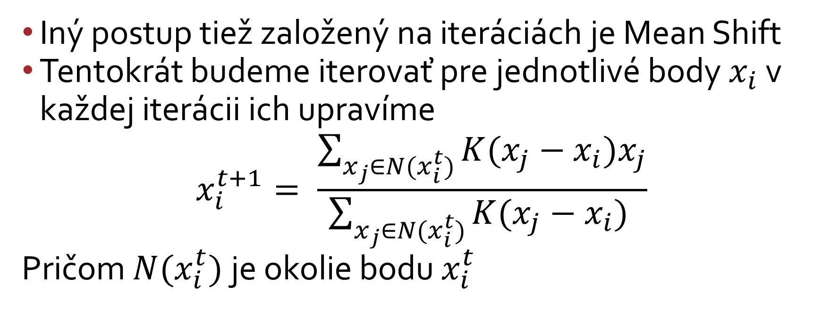
Mean Shift
Iný postup tiež založený na iteráciách je Mean Shift
Tentokrát budeme iterovať pre jednotlivé body $x_{i}$ v každej iterácii ich upravíme
$$x_{i}^{t+1}= \frac{\sum_{x_{j}∈N(x_{i}^{t})}{K(x_{j}−x_{i})x_{j}}}{\sum_{x_{j}∈N(x_{i}^{t})}{K(x_{j}−x_{i}) }}$$
Pričom $N(x_{i}^{t})$ je okolie bodu $x_{i}^{t}$

Slide 26

Mean Shift - kernel
$K(x)$ je kernelová funkcia napr.:
$$K\left(x\right)=e^{−\frac{x}{2σ^{2}}}$$
$$K\left(x\right)= θ(\left|x−λ\right|)$$

Slide 27
Mean Shift – počet klastrov
Jednotlivé body sa počas iterácii približujú k sebe
To do koľkých klastrov sa priblížia záleží na tom ako definujeme okolie pre ktoré sa budú približovať
Na rozdiel od k pri k-means tak pri Mean Shifte určujeme približnú veľkosť klastra

Slide 29
DBSCAN
Klastrovanie je možné realizovať aj na základe blízkosti bodov medzi sebou navzájom
DBSCAN spája body do klastrov podľa iných bodov ktoré sa nachádzajú v jeho okolí

Slide 30
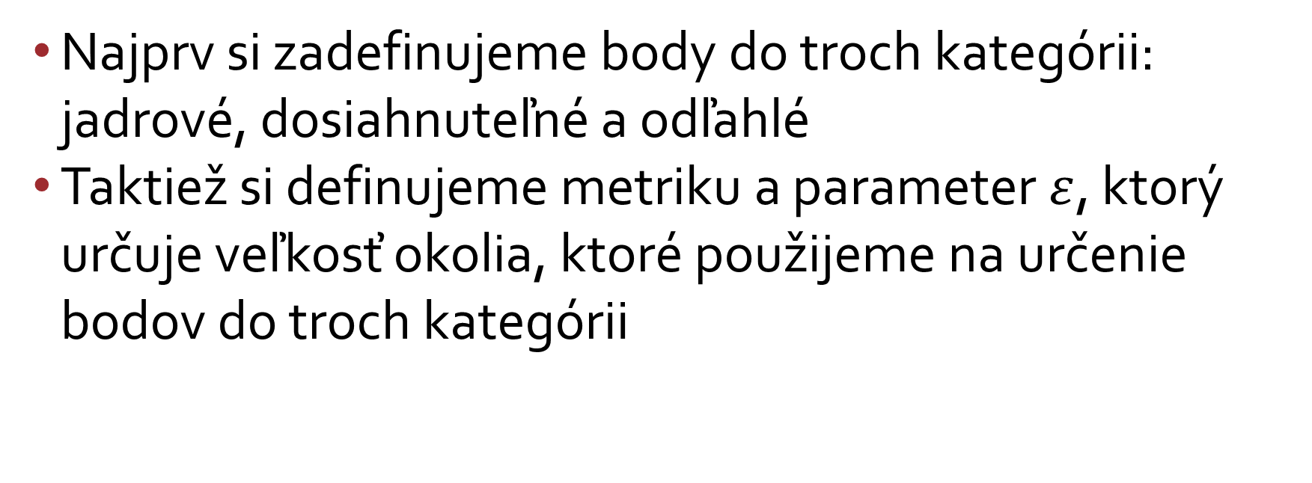
DBSCAN – druhy bodov
Najprv si zadefinujeme body do troch kategórii: jadrové, dosiahnuteľné a odľahlé
Taktiež si definujeme metriku a parameter $ε$, ktorý určuje veľkosť okolia, ktoré použijeme na určenie bodov do troch kategórii

Slide 31
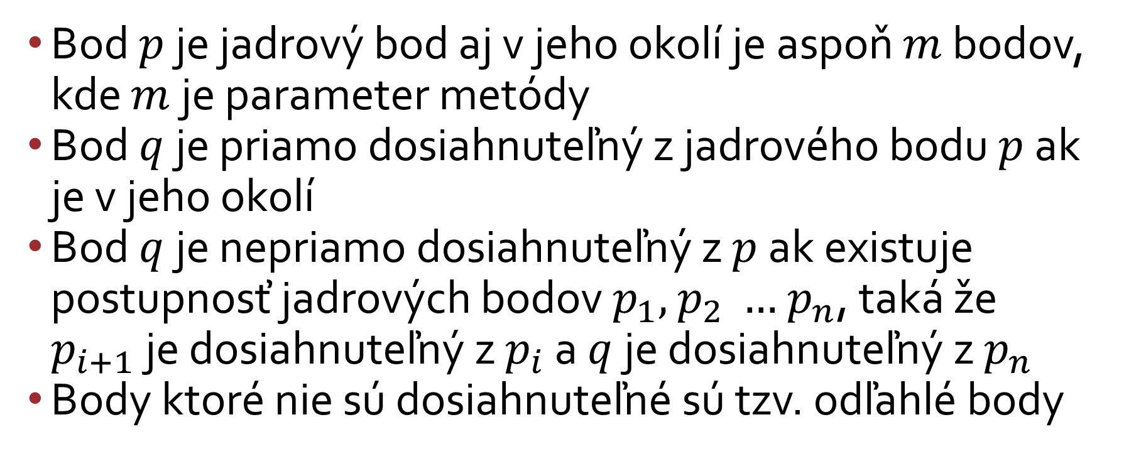
DBSCAN – druhy bodov
Bod $p$ je jadrový bod aj v jeho okolí je aspoň $m$ bodov, kde $m$ je parameter metódy
Bod $q$ je priamo dosiahnuteľný z jadrového bodu $p$ ak je v jeho okolí
Bod $q$ je nepriamo dosiahnuteľný z $p$ ak existuje postupnosť jadrových bodov $p_{1},$ $p_{2} …$ $p_{n}$, taká že $p_{i+1}$ je dosiahnuteľný z $p_{i}$ a $q$ je dosiahnuteľný z $p_{n}$
Body ktoré nie sú dosiahnuteľné sú tzv. odľahlé body

Slide 32
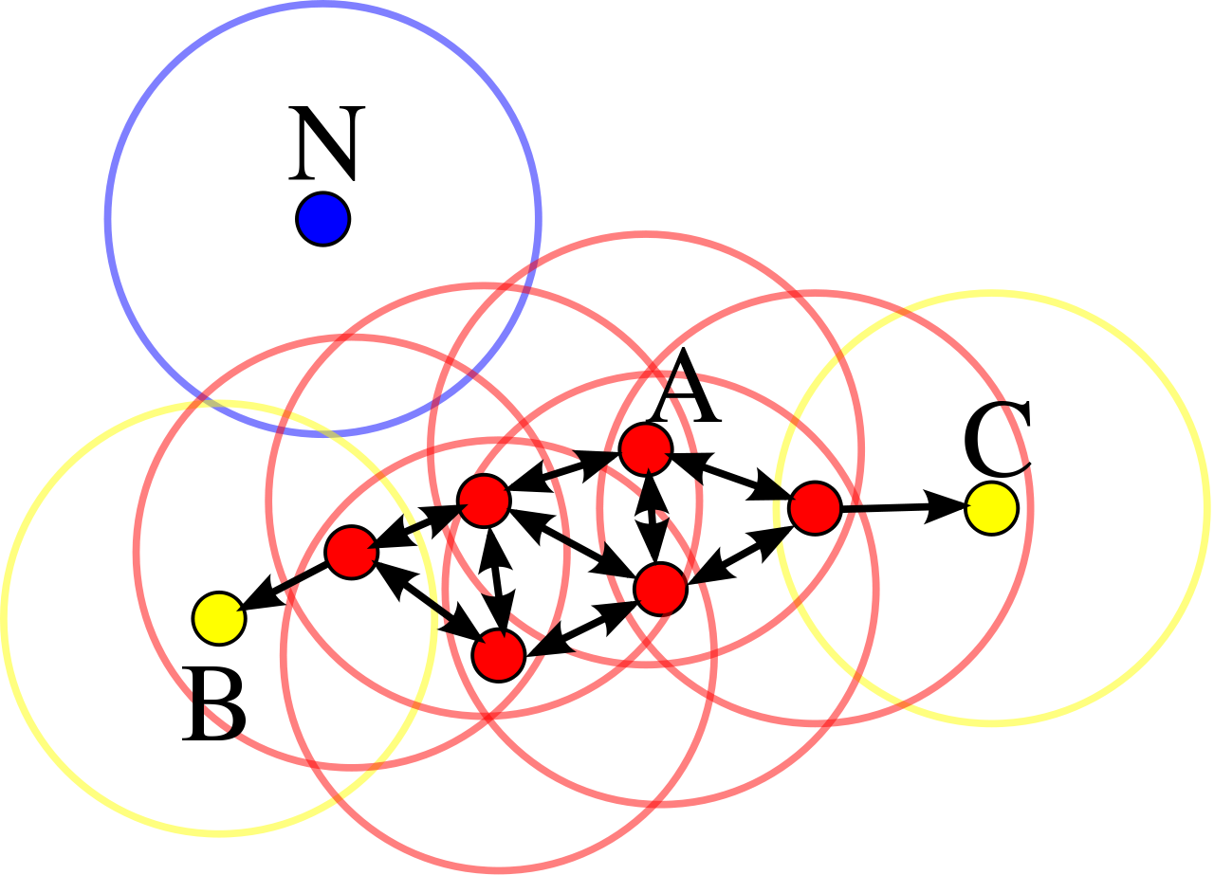

Slide 33
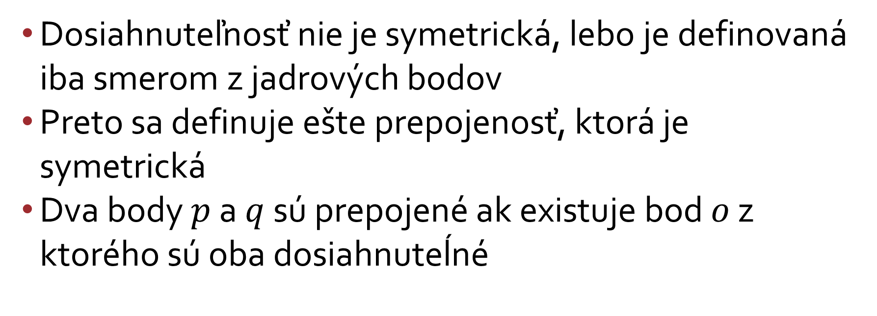
Dosiahnuteľnosť vs. prepojenosť
Dosiahnuteľnosť nie je symetrická, lebo je definovaná iba smerom z jadrových bodov
Preto sa definuje ešte prepojenosť, ktorá je symetrická
Dva body $p$ a $q$ sú prepojené ak existuje bod $o$ z ktorého sú oba dosiahnuteĺné

Slide 34
Definícia Klastra
Pri týchto definíciách potom môžeme definovať klaster tak že spĺňa dve podmienky:
Všetky body v jednom klastri sú vzájomne prepojené
Ak je bod dosiahnuteľný z nejakého bodu v klastri, tak je súčasťou rovnakého klastra

Slide 35
Obecný algoritmus
Pre každý bod nájdi jeho okolie a zisti či je jadrový
Nájdi všetky prepojenia jadrových bodov s inými jadrovými bodmi
Pre všetky ostatné body ich priraď ku klastru ku ktorému sú prepojené, ak nie sú prepojené so žiadnym označ ich ako šum

Slide 36
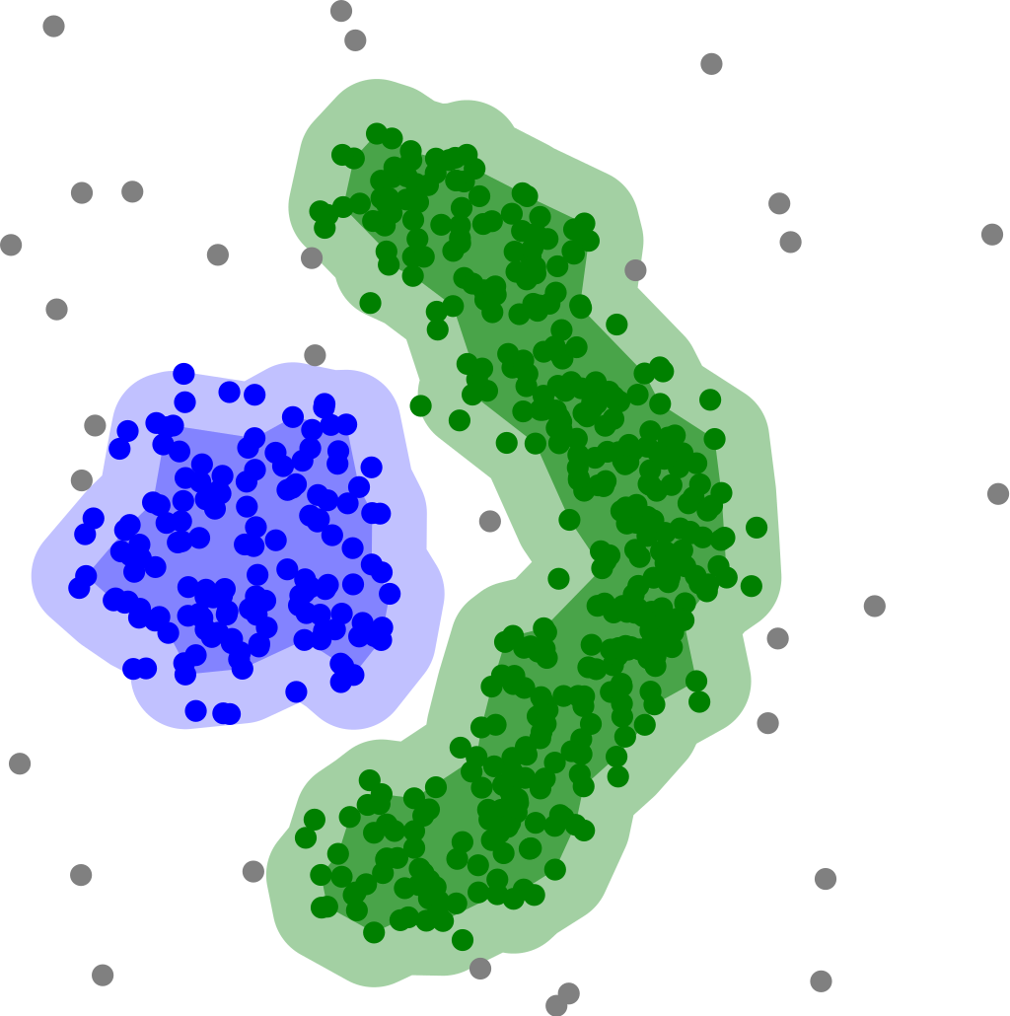

Slide 37
Reálna implementácia
Algoritmus ktorý sme si popísali vyžaduje v prvom kroku veľa pamäte, keďže si je treba pamätať okolia každého bodu
V reálnej implementácii sa postupuje postupne vždy po jednom bode

Slide 38
Reálna Implementácia - Algoritmus
Začneme s jedným bodom a overíme či je jadrový, ak nie vyberieme iný bod, inak pokračujeme na 2
Ak bol jadrový, tak nájdeme všetky jadrové body z neho dosiahnuteľné, tento krok opakujeme kým neexistuje viac dosiahnuteľných jadrových bodov
Vyberieme náhodný nenavštívený bod a ideme od 1
Nakoniec označíme nejadrové body podľa príslušnosti ku klastrom jadrových bodov (alebo ako šum)

Slide 39
Parametrické metódy
Pri klastrovaní sa môže stať, že môžeme predpokladať že klastre majú nejaký konkrétny druh distribučnej funkcie
Toto môžeme využiť a úloha sa tak zmení na hľadanie parametrov takýchto distribučných funkcií

Slide 40
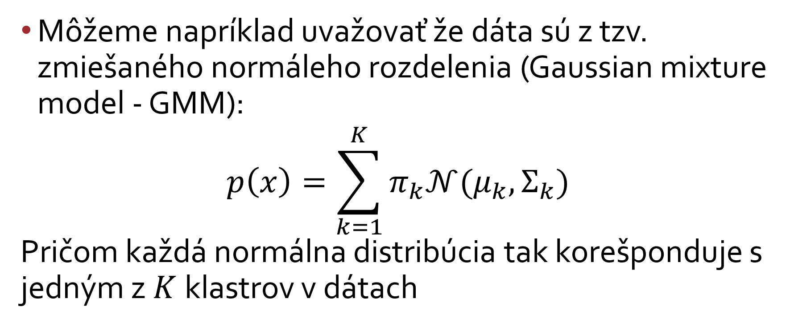
Zmiešané Normálne Rozdelenia
Môžeme napríklad uvažovať že dáta sú z tzv. zmiešaného normáleho rozdelenia (Gaussian mixture model - GMM):
$$p\left(x\right)=\sum_{k=1}^{K}{π_{k}𝒩(μ_{k},Σ_{k})}$$
Pričom každá normálna distribúcia tak korešponduje s jedným z $K$klastrov v dátach

Slide 41
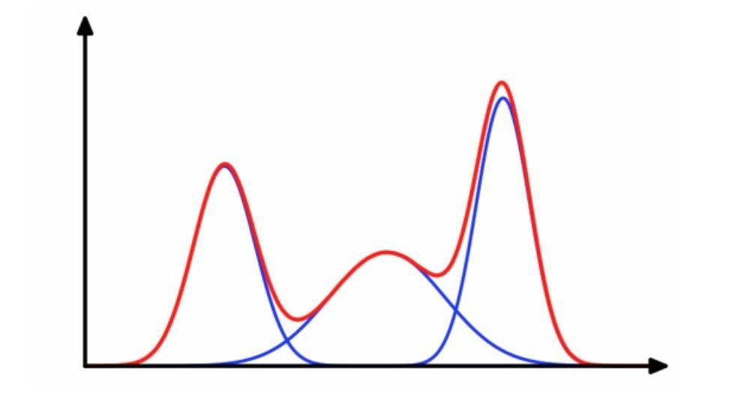

Slide 42
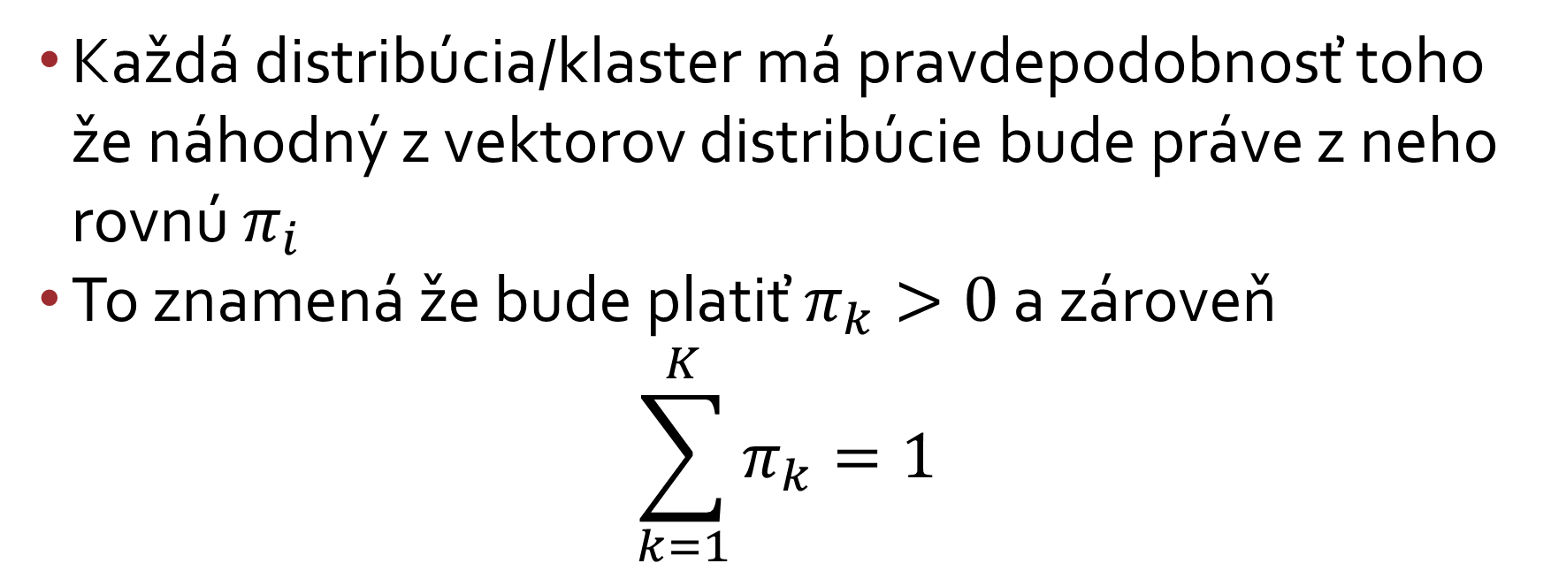
Jednotlivé klastre
Každá distribúcia/klaster má pravdepodobnosť toho že náhodný z vektorov distribúcie bude práve z neho rovnú $π_{i}$
To znamená že bude platiť $π_{k}>0$ a zároveň
$$\sum_{k=1}^{K}{π_{k}}=1$$

Slide 43
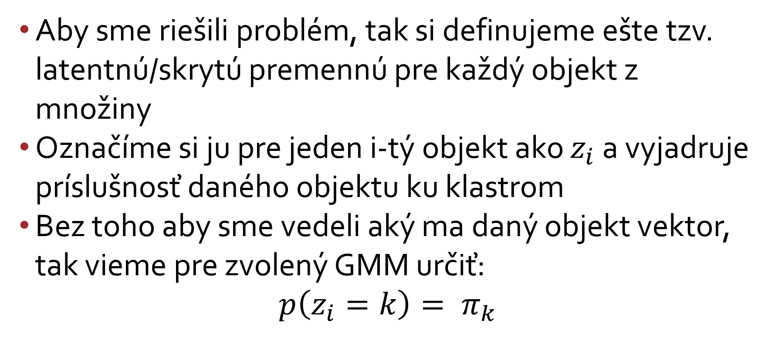
Latentná premenná
Aby sme riešili problém, tak si definujeme ešte tzv. latentnú/skrytú premennú pre každý objekt z množiny
Označíme si ju pre jeden i-tý objekt ako $z_{i}$ a vyjadruje príslušnosť daného objektu ku klastrom
Bez toho aby sme vedeli aký ma daný objekt vektor, tak vieme pre zvolený GMM určiť:
$$p\left(z_{i}=k\right)= π_{k}$$

Slide 44
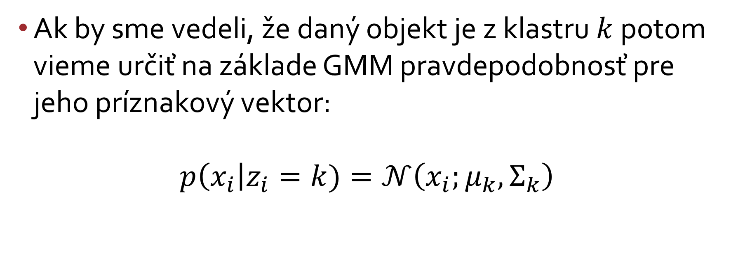
Distribúcie jednotlivých klastrov
Ak by sme vedeli, že daný objekt je z klastru $k$ potom vieme určiť na základe GMM pravdepodobnosť pre jeho príznakový vektor:
$$p\left(x_{i}\right|z_{i}=k)=𝒩\left(x_{i};μ_{k},Σ_{k}\right)$$

Slide 45
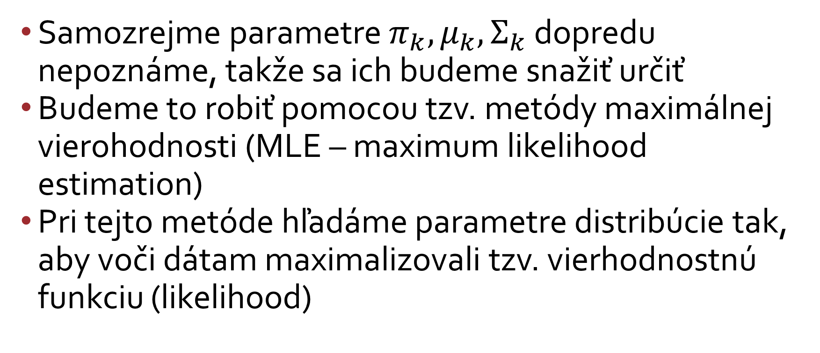
Ako zistíme parametre?
Samozrejme parametre $π_{k},μ_{k},Σ_{k}$ dopredu nepoznáme, takže sa ich budeme snažiť určiť
Budeme to robiť pomocou tzv. metódy maximálnej vierohodnosti (MLE – maximum likelihood estimation)
Pri tejto metóde hľadáme parametre distribúcie tak, aby voči dátam maximalizovali tzv. vierhodnostnú funkciu (likelihood)

Slide 46
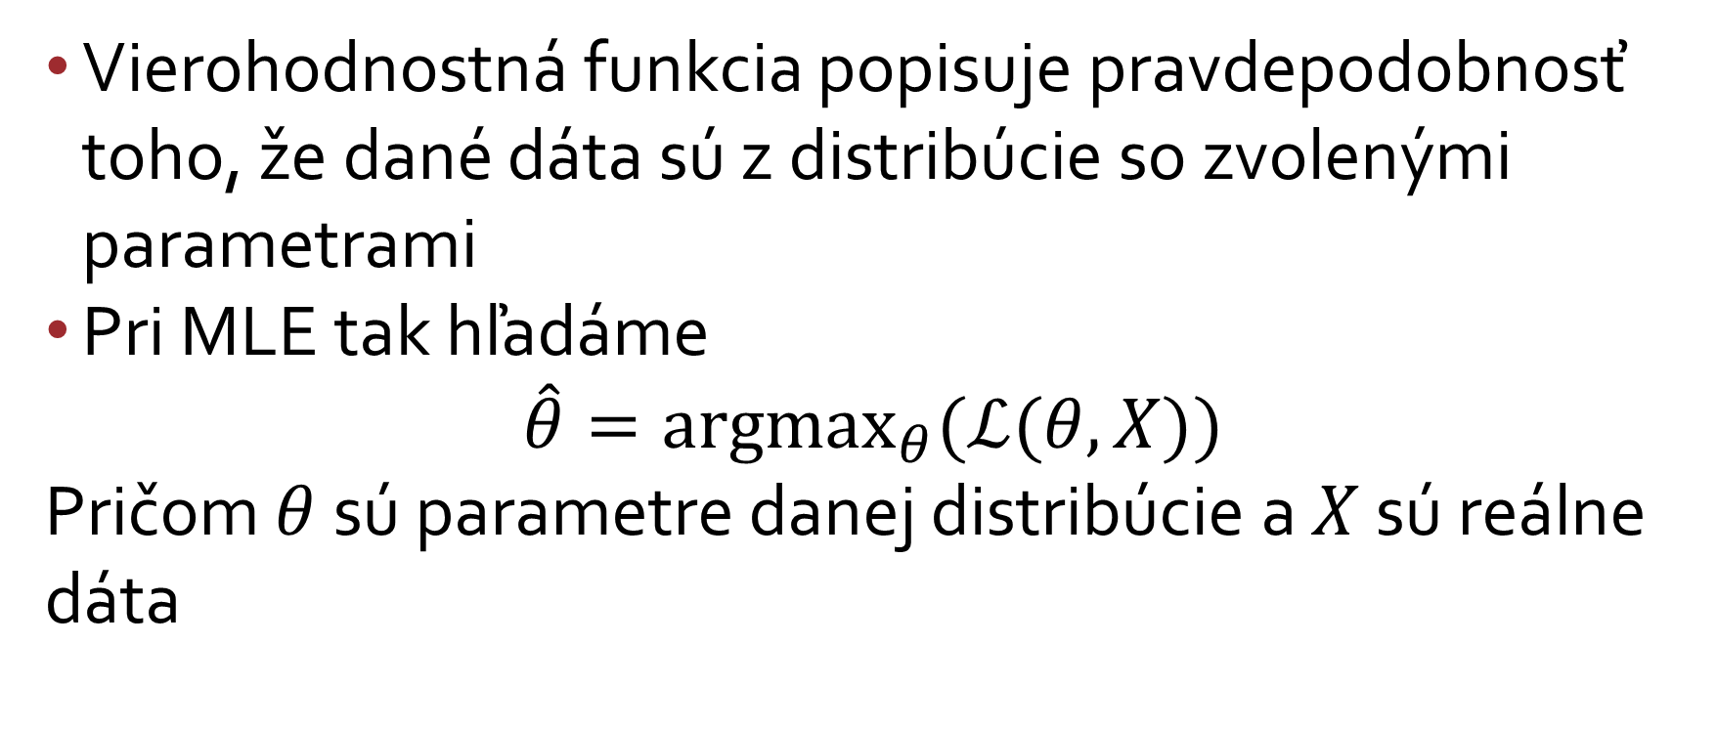
Vierohodnostná funkcia
Vierohodnostná funkcia popisuje pravdepodobnosť toho, že dané dáta sú z distribúcie so zvolenými parametrami
Pri MLE tak hľadáme
$$\hat{θ}={argmax}_{θ}(ℒ(θ, X))$$
Pričom $θ$ sú parametre danej distribúcie a $X$ sú reálne dáta

Slide 47
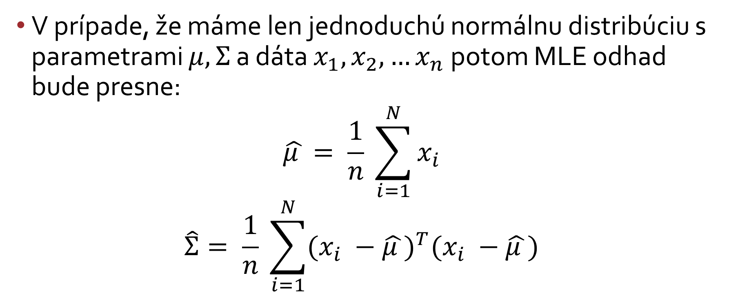
Príklad – jednoduchá normálna distribúcia
V prípade, že máme len jednoduchú normálnu distribúciu s parametrami $μ, Σ$ a dáta $x_{1},x_{2}, …x_{n}$potom MLE odhad bude presne:
$$\hat{μ }= \frac{1}{n} \sum_{i=1}^{N}{x_{i}}$$
$$\hat{Σ}= \frac{1}{n} \sum_{i=1}^{N}{{(x_{i} −\hat{μ })}^{T}(x_{i} −\hat{μ })}$$

Slide 48
Log-likelihood
Často je vhodné nahradiť maximalizáciu vierohodnostnej funkcie maximalizáciou jej logaritmu
Toto môžeme urobiť keďže logaritmus je rýdzo rastúci pre kladné hodnoty
Výsledná funkcia sa v angličtine označuje ako log-likelihood

Slide 49
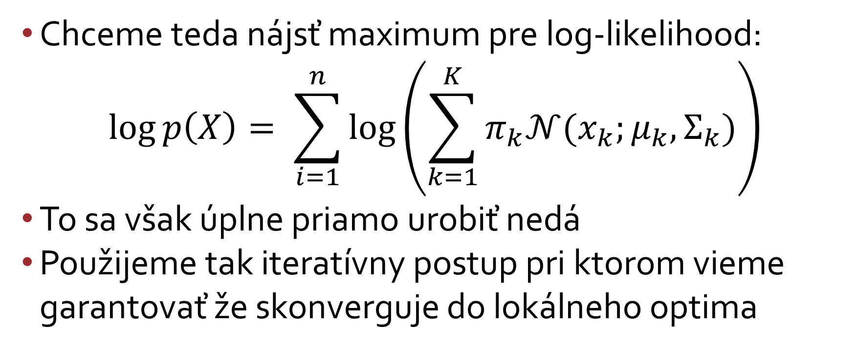
Naspäť ku klastrom a GMM
Chceme teda nájsť maximum pre log-likelihood:
$$\log{p\left(X\right)}= \sum_{i=1}^{n}{\log\left(\sum_{k=1}^{K}{π_{k}𝒩(x_{k};μ_{k},Σ_{k})}\right)}$$
To sa však úplne priamo urobiť nedá
Použijeme tak iteratívny postup pri ktorom vieme garantovať že skonverguje do lokálneho optima

Slide 50
Expectation Maximization (EM) algoritmus
Namiesto optimalizácie priamo log-likelihoodu budeme iteratívne maximalizovať výraz, ktorý ho zospodu ohraničuje
Toto dosiahneme pomocou iterácie dvoch krokov: Expectation (očakávaná stredná hodnota) a Maximization (maximalizácia)
Tieto dva kroky opakujeme dovtedy kým sa hodnoty nemenia

Slide 51
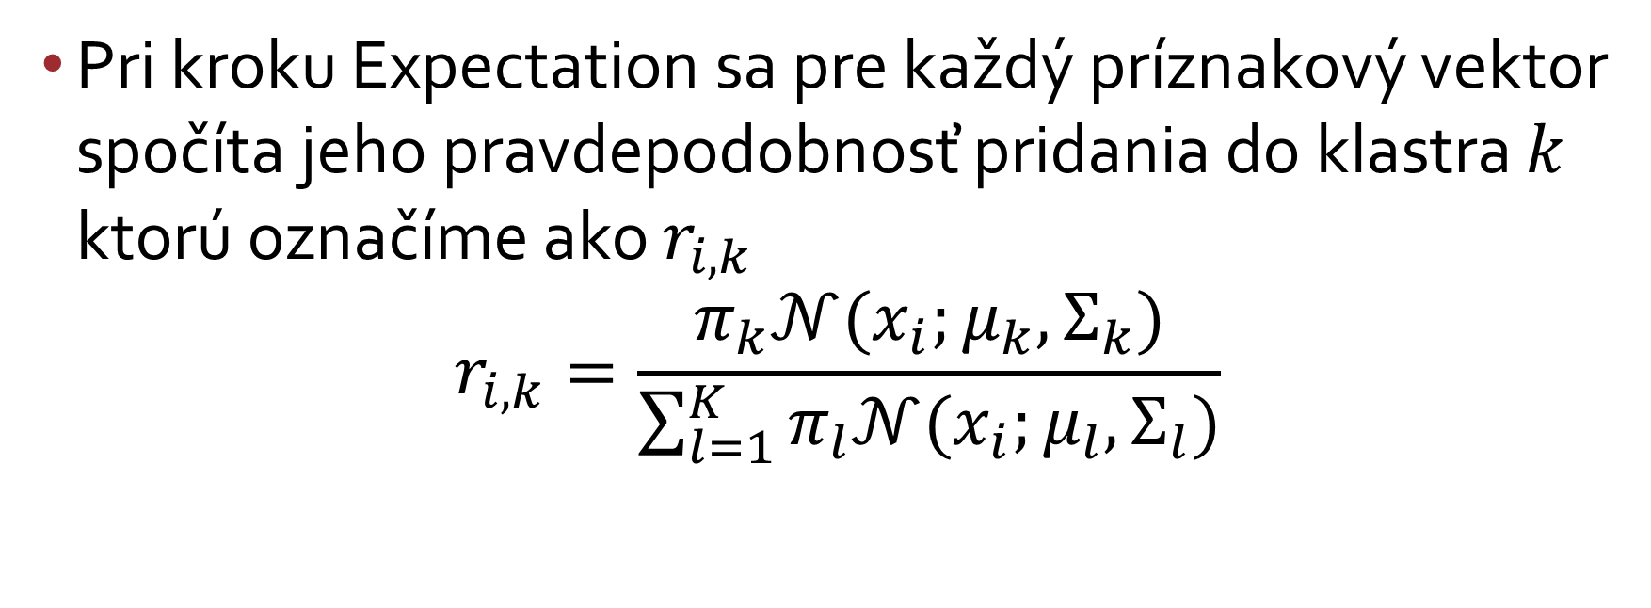
Krok Expectation
Pri kroku Expectation sa pre každý príznakový vektor spočíta jeho pravdepodobnosť pridania do klastra $k$ ktorú označíme ako $r_{i, k}$
$$r_{i, k}=\frac{π_{k}𝒩({x_{i};μ}_{k},Σ_{k})}{\sum_{l=1}^{K}{π_{l}𝒩(x_{i};μ_{l},Σ_{l})}}$$

Slide 52
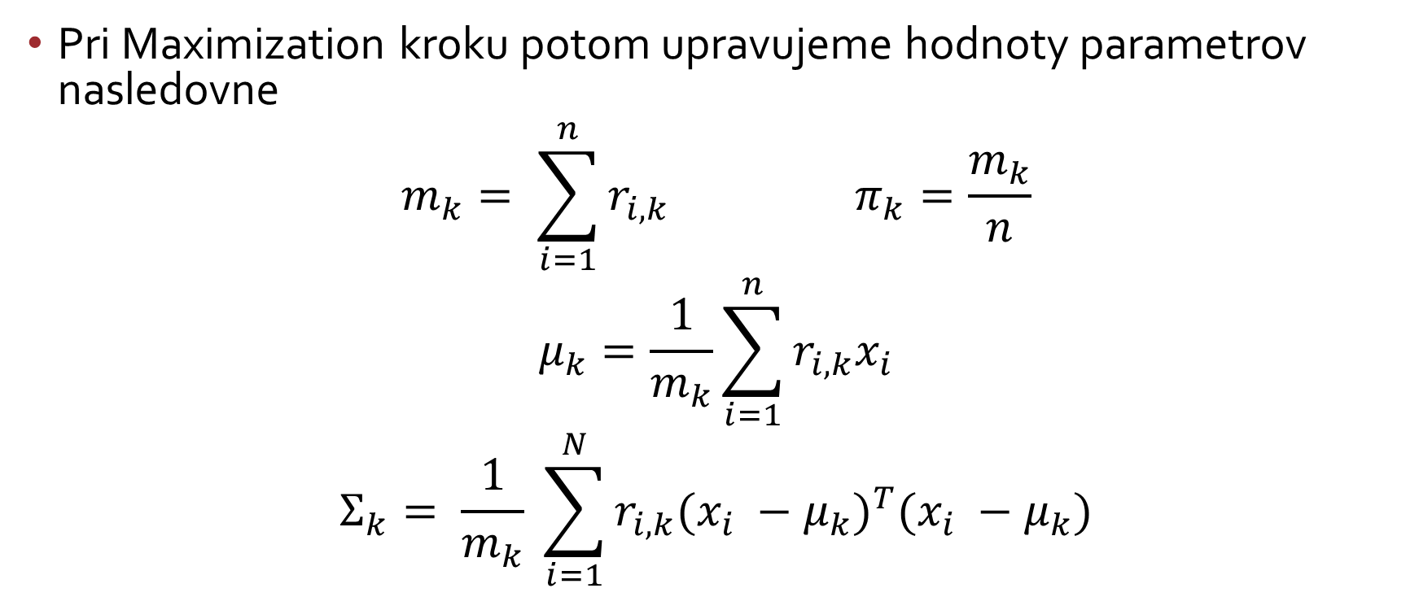
Krok Maximization
Pri Maximization kroku potom upravujeme hodnoty parametrov nasledovne
$$m_{k}= \sum_{i=1}^{n}{r_{i, k}} π_{k}=\frac{m_{k}}{n}$$
$$μ_{k}=\frac{1}{m_{k}}\sum_{i=1}^{n}{r_{i, k}x_{i}}$$
$$Σ_{k}= \frac{1}{m_{k}} \sum_{i=1}^{N}{{r_{i, k}(x_{i} −μ_{k})}^{T}(x_{i} −μ_{k})}$$

Slide 54
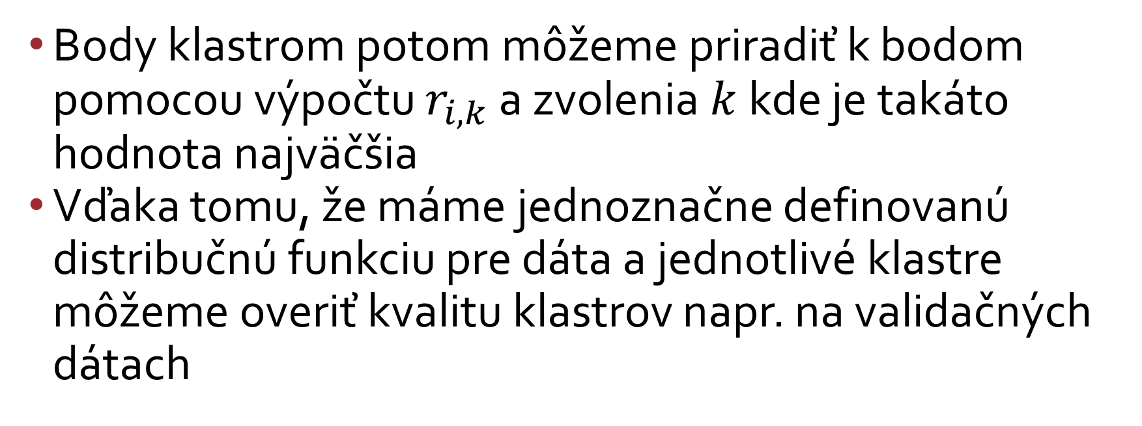
Priraďovanie do klastrov
Body klastrom potom môžeme priradiť k bodom pomocou výpočtu $r_{i, k}$ a zvolenia $k$ kde je takáto hodnota najväčšia
Vďaka tomu, že máme jednoznačne definovanú distribučnú funkciu pre dáta a jednotlivé klastre môžeme overiť kvalitu klastrov napr. na validačných dátach

Slide 55
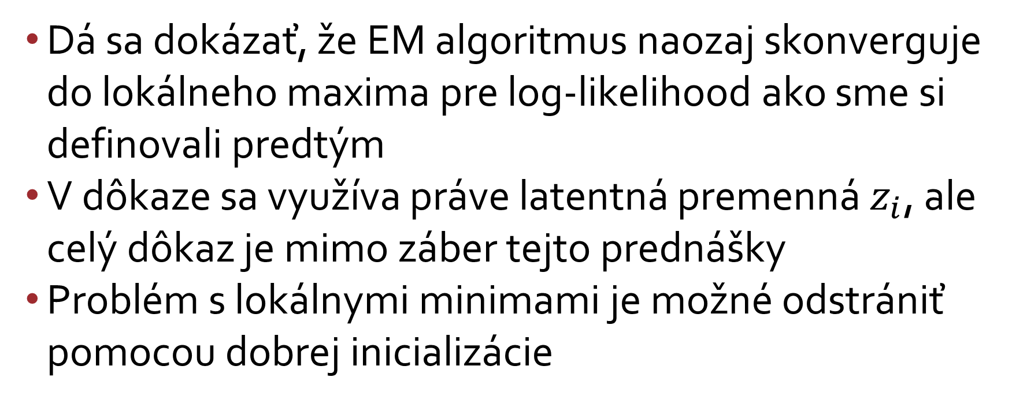
EM Algoritmus a log-likelihood
Dá sa dokázať, že EM algoritmus naozaj skonverguje do lokálneho maxima pre log-likelihood ako sme si definovali predtým
V dôkaze sa využíva práve latentná premenná $z_{i}$, ale celý dôkaz je mimo záber tejto prednášky
Problém s lokálnymi minimami je možné odstrániť pomocou dobrej inicializácie

